Slide 1
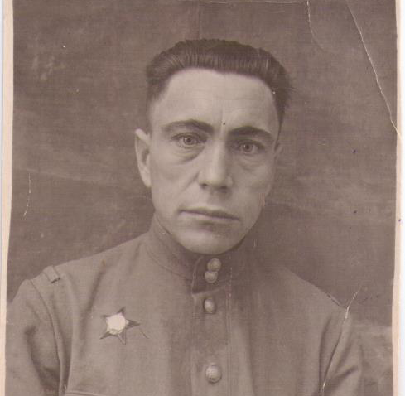
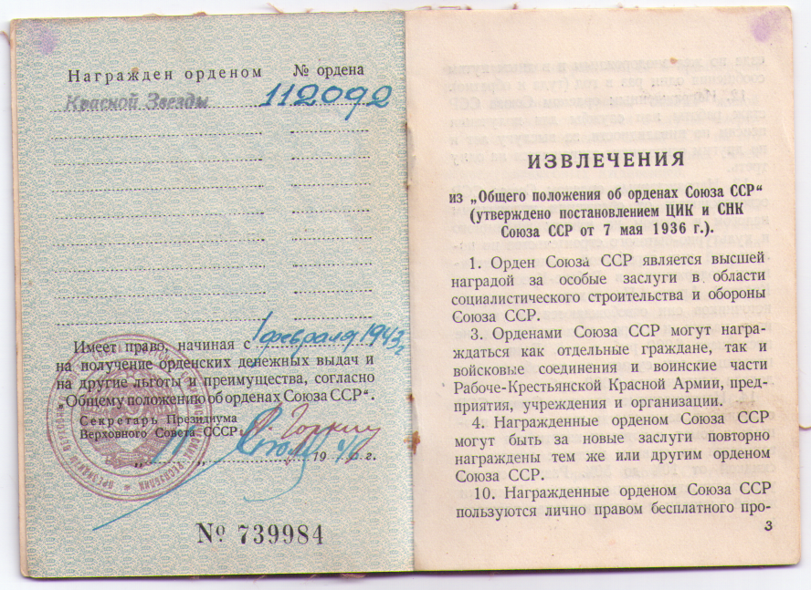
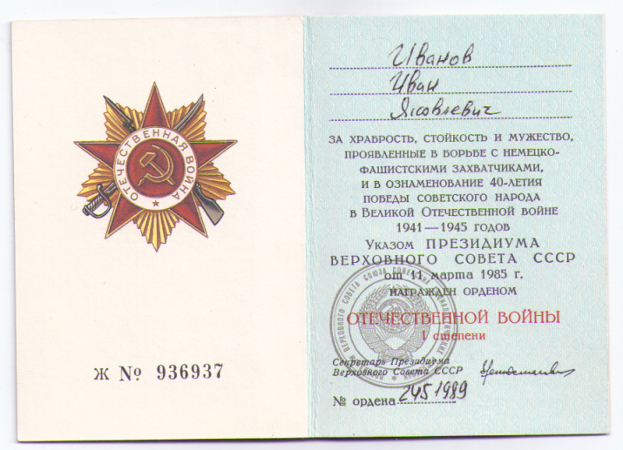
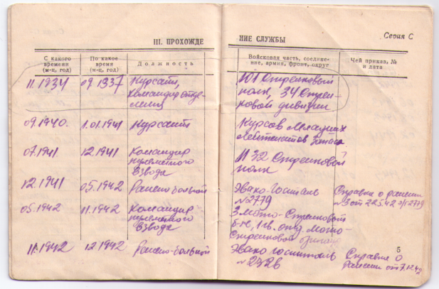
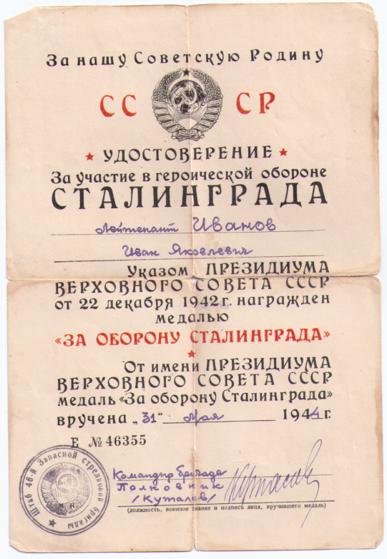
Самарская область, Кинельский район
Иванов Иван Яковлевич родился 20 июня 1912г. в с. Бузаевка
В 1941г. окончил курсы младших лейтенантов запаса ПриВО. С июля 1941 г. по декабрь 1941г. служил командиром пулеметного взвода 32 стрелкового полка. 16 декабря 1941г. был легко ранен в обе ноги. До мая 1942г. находился на лечении в Эвако - Госпитале № 2779. С мая 1942 года по ноябрь 1942 г. был командиром пулеметного взвода 3 мото - стрелкового батальона 1 гвардии отдельной мотострелковой бригады. 26 декабря 1942 г. легко ранен в левую руку. Находился на лечении в Эвако-госпитале № 2926. С декабря 1942г. по июнь 1943г. был командиром пулеметного взвода 3 Мото-стрелкового батальона 1 гвардии мото- стрелковой бригады. 16 июня 1943г. был тяжело ранен в левую руку находился на лечении в госпитале №3437. До конца войны был командиром учебного взвода. После войны вернулся домой.
Имел правительственные награды: Орден Красной Звезды; Орден Отечественной войны;
Медаль за Победу над Германией; Медаль за Оборону Сталинграда.
Фото 1.1943г. Иванов Иван Яковлевич
Фото передала внучка Семибратова Наталья Геннадьевна

Slide 2
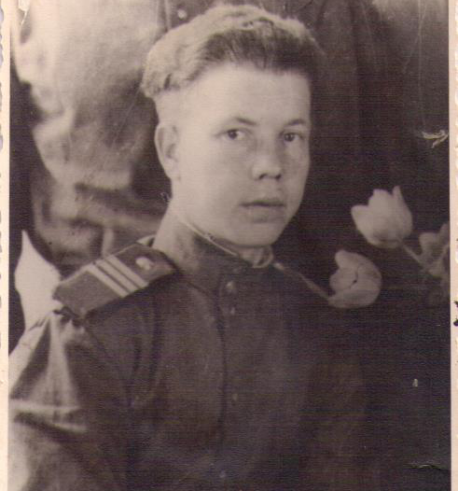
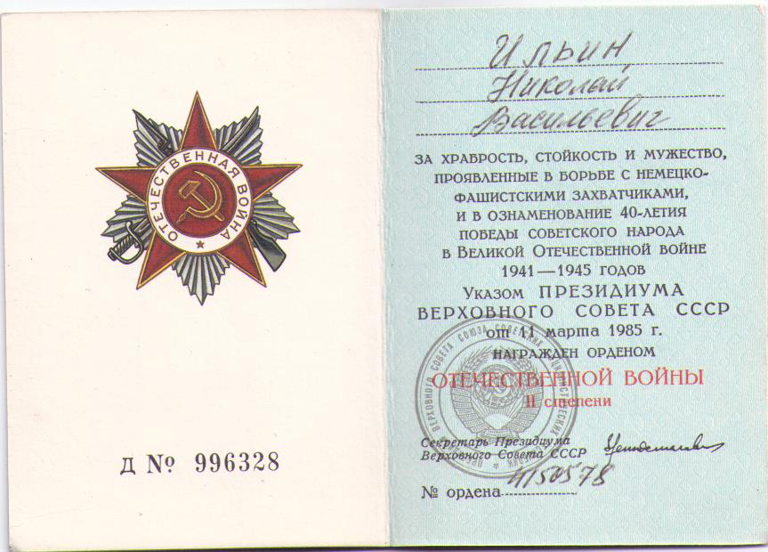
Самарская область, Кинельский район
Ильин Николай Васильевич, родился 29 апреля 1924 года в
селе Бузаевка
В 1942 году был отправлен на фронт, имел пулевое ранение. С фронта вернулся на свою Родину, проработал в колхозе (совхоз) «Луч Ильича» на должности тракториста до выхода на пенсию.
Умер 29 ноября 1993 года. Похоронен в с. Бузаевка, Кинельского района.
(Информации больше нет)
Награды: Орден Отечественной войны; Юбилейные медали.
Материалы: Фото 1945г. Ильин Николай Васильевич.
Материал и фото передала внучка Каплина Ольга Владимировна

Slide 3
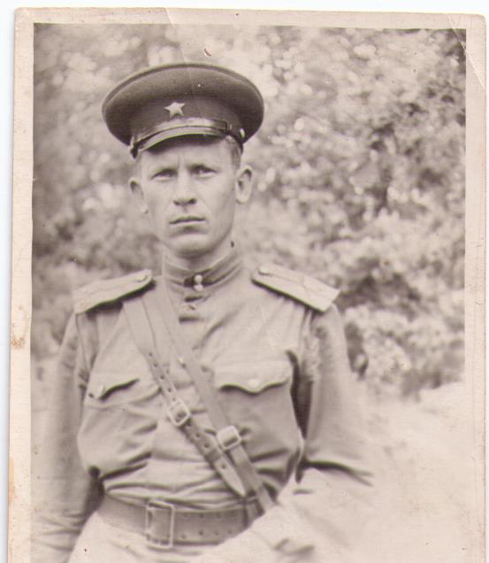
Самарская область, Кинельский район
Смольков Фёдор Михайлович родился 15 марта 1922 года в селе Бузаевка
В 1938 году окончил 7 классов Бузаевской школы. В 1941 году окончил Куйбышевский Финансово – Экономический техникум. Смольков Ф. М. прошёл службу в Вооружённых Силах Союза ССР с 1 июля 1941 года по 15 августа 1946 года. С 1 июля 1941 года по 16 декабря 1941 года – курсант. Закончил курсы заместителей командиров батарей при Тамбовском Артиллерийско – техническом училище ПриВО. С 14 марта 1943 года по 21 мая 1943 года – на должности командира огневого взвода 76 мм пушек. В 1943 году Смолькова Фёдора Михайловича контузило от разрыва снаряда, отбросив на землю. При контузии сильно были повреждены лёгкие. 21 мая 1943 года приказом ПриВО №0836 Смолькову Фёдору Михайловичу присвоено воинское звание – лейтенант. С 16 декабря 1941 года по 26 марта 1943 года – помощник командира взвода. С 26 марта 1943 года по 21 мая 1943 года – курсант. С 21 мая 1943 года по 14 января 1944 года – в резерве. С 14 января 1944 года по 4 февраля 1946 года – заместитель командира батареи 76 мм пушек. С 4 февраля 1946 года по 14 июля 1946 года – начальник топографической службы полка. С 14 июля 1946 года по 15 августа 1946 года - в резерве. Смольков Фёдор Михайлович уволен в запас 15 августа 1946 года приказом ПриВО № 02382 от 06 августа 1946 года по статье 43 пункт «А».
Смольков Фёдор Михайлович – участник Великой Отечественной войны: Северо – Западный фронт, 650 Артиллерийский полк, 200 стрелковой дивизии, помощник командира взвода с 16 декабря 1941 г. по 26 марта 1943г.
Смольков Фёдор Михайлович с 1946 года работал учителем Бузаевской школы, а затем директором Бузаевской школы до 1975 года.
Умер в 1975 году.
Материалы: Фото 1943г. Смольков Фёдор Михайлович;
Фото и материалы передала дочь Смолькова Надежда Федоровна

Slide 4
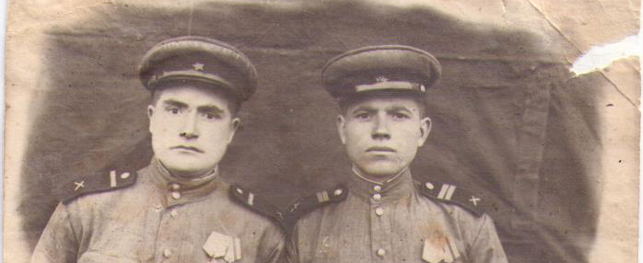
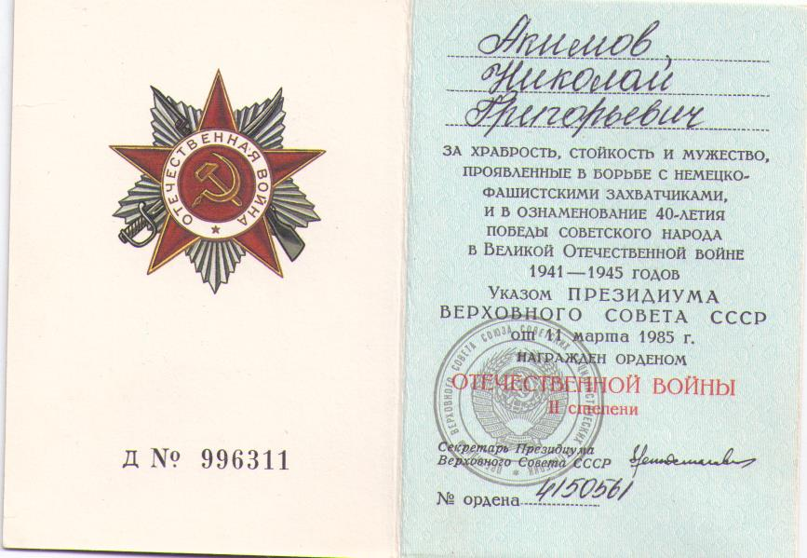
Самарская область, Кинельский район, село Бузаевка.
Акимов Николай Григорьевич родился 29 ноября 1926 года
в селе Бузаевка.
После окончания 7- летней Бузаевской школы работал в местном колхозе.
В 1944 году Акимова Николая Григорьевича призвали на службу. Воевал на Дальневосточном крае в звании младшего сержанта.
(Информации больше нет).
Награды: 1.Орден Отечественной войны 2 степени. 2.Медаль Жукова.
Материалы:
Фото 1945 год. Акимов Николай Григорьевич (справа) с другом.
Орденская книжка награжденного орденом Отечественной войны Д № 996311. Акимов Николай Григорьевич награжден орденом Отечественной войны 2 степени. № 4150561 ордена.
Удостоверение А № 0736966 к медали Жукова. Указ от 15.04.1996 г.

